Slide 1

Matemática Discreta
Aula - 02/Outubro/2025
Professor: Luiz Flávio Felizardo

Slide 2
Aula Anterior:
Avaliação
Aula de Hoje:
Conjuntos
Exercícios

Slide 3
Conjuntos
Definiçao:
Um conjunto é uma coleção de elementos (que podem ser números, letras, pessoas, etc)
Exemplos:
Conjunto das Vogais:
V = {a, e, i, o, u}
Conjunto dos países que iniciam com B:
P = {Brasil, Bolívia, Bélgica}
Notes:
Conjuntos Numéricos.
Representação: Nome do conjunto “V”, igual a chaves e os elementos do conjunto dentro separados por vírgula.

Slide 4
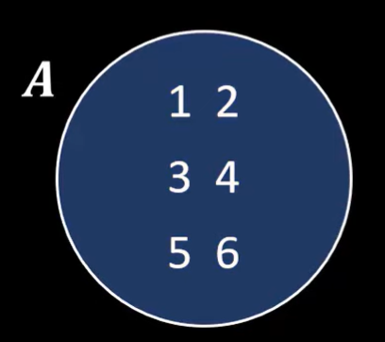
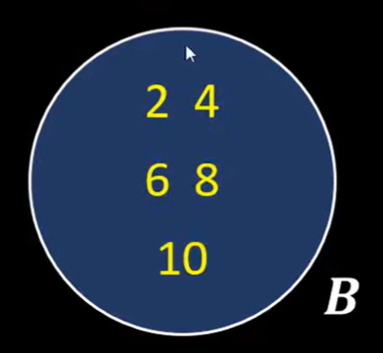
Conjuntos
Diagrama de Venn
Conjunto A = {1,2,3,4,5,6}
Conjunto B = {2,4,6,8,10}

Slide 5
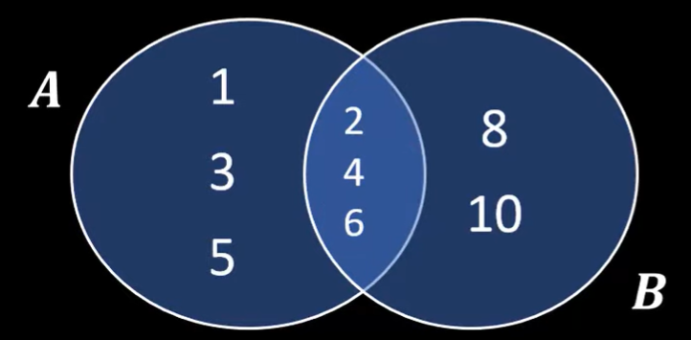
Conjuntos
Diagrama de Venn
Conjunto A = {1,2,3,4,5,6}
Conjunto B = {2,4,6,8,10}

Slide 6
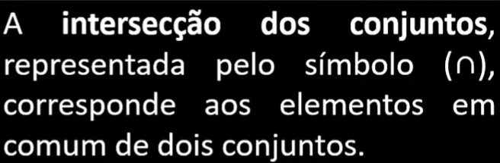

Conjuntos
Operações: Intersecção
Conjunto A = {1,2,3,4,5,6}
Conjunto B = {2,4,6,8,10}

Slide 7
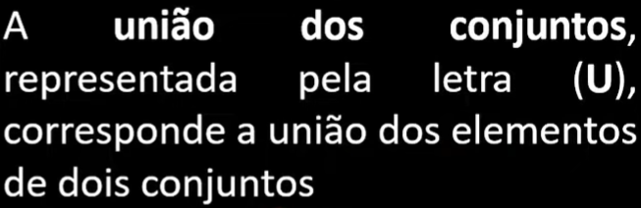

Conjuntos
Operações: União
Conjunto A = {1,2,3,4,5,6}
Conjunto B = {2,4,6,8,10}

Slide 8
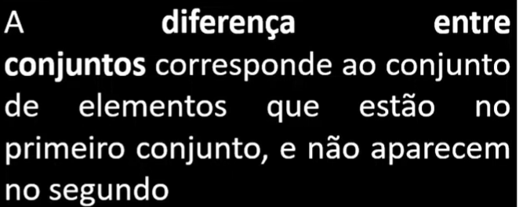


Conjuntos
Operações: Diferença
Conjunto A = {1,2,3,4,5,6}
Conjunto B = {2,4,6,8,10}

Slide 9



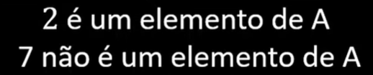

Conjuntos
Pertinência (Pertencimento) e Inclusão
Conjunto A = {1,2,3,4,5,6}
Conjunto B = {2,4,6,8,10}
Notes:
Pertinencia (Pertencimento) é um elemento que pertence a um conjunto.
Inclusão é quando falamos que um conjunto está contido em outro.

Slide 10






Conjuntos
Pertinência (Pertencimento) e Inclusão
Conjunto A = {1,2,3,4,5,6}
Conjunto B = {2,4,6,8,10}
Subconjunto

Slide 11
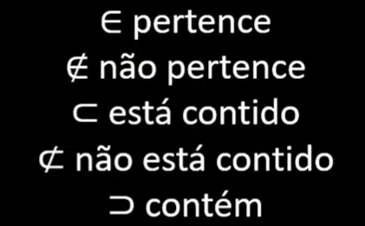




Conjuntos
Pertinência (Pertencimento) e Inclusão
Conjunto A = {1,2,3,4,5,6}
Conjunto B = {2,4,6,8,10}
Notes:
Está correto ou não está?

Slide 12
Conjuntos
Pertinência (Pertencimento) e Inclusão
Conjunto A = {1,2,3,4,5,6}
Conjunto B = {2,4,6,8,10}
Notes:
Está correto ou não está?

Slide 13

Conjuntos
Complementar
Conjunto A = {1,2,3,4,5,6}
Conjunto B = {2,4,6,8,10}
A^{C} É o conjunto de tudo que não está presente em A.
Notes:
Está correto ou não está?

Slide 14
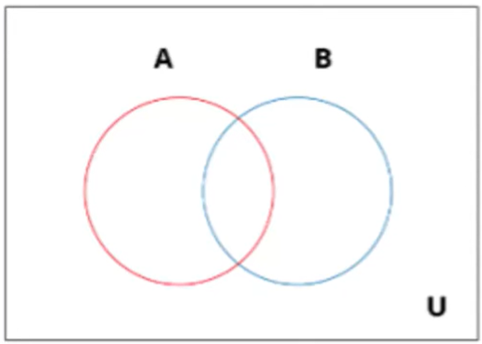
Exercícios Conjuntos
Qual está correto?
Q ⊃ Z Z ⊄ Q N ⊃ Q Z ⊂ N
Dado o diagrama de Venn abaixo, faça a representação das operações:
B^{C} U A
(A U B)^{C}
A^{C} - B
A^{C} - A U B
(A ∩ B)^{C}
Notes:
Naturais (N), Inteiros Z, Racionais Q.

Slide 15
